Slide 1
Handicap et mobilité internationale :
oser partir
Par Fabienne Rakitic, Sandra Rebel & Nadia Tettamanti – 6 juillet 2023

Slide 2
Chapitre 1 | Définition et statistiques
Chapitre 2 | Intérêts / freins à la mobilité
Chapitre 3 | Accompagnement par le SVU - Mission handicap et la DRI
Chapitre 4 | Les aides financières Erasmus+
Chapitre 5 | Témoignages et liens utiles

Slide 3
Chapitre 1 | Définitions et statistiques
Une mobilité encadrée est définie par un accord de coopération entre établissements ou au sein d’un réseau (Erasmus+, accord interU, réseau Utrecht…).
Il existe différents types de mobilité encadrée :
Mobilité Etudes « longues » (1 semestre / 1 année)
Mobilités Courtes (short term, école d’été/d’hiver, Blended Intensive Program Erasmus+, …)
Mobilités Ponctuelles (Eucor, DG2)
Stage (au travers de la convention de stage)
Reconnaissance par université d’origine par la validation de crédits ECTS ou inscription dans le supplément au diplôme.

Slide 4
Chapitre 1 | Définitions et statistiques
Nombre d’étudiants ayant signalé avoir des besoins spécifiques dans leur candidature Unistra :
 |  | Etudiants sortants Erasmus+ et Hors Erasmus+ |  |  | Etudiants entrants Erasmus+ et Hors Erasmus+
 |  | Candidatures | Signalements |  | Candidatures | Signalements
2022/23 |  | 1328 | 23 |  | 1472 | 35
2021/22 |  | 1275 | 19 |  | 1385 | 39
2020/21 |  | 914 | 9 |  | 967 | 29
2019/20 |  | 1332 | 11 |  | 1484 | 32
2018/19 |  | 1209 | 8 |  | 1512 | 34

Slide 5
Chapitre 1 | Définitions et statistiques
Nombre de dossiers de financements Erasmus+ Besoins spécifiques déposés par l’Unistra :
Composantes concernées (toutes années confondues)
EM * | 1
Faculté de Chimie | 1
Faculté de Droit | 1
Sciences Po * | 5
Destinations de la mobilité
Allemagne | 2
Danemark | 1
Espagne | 1
Irlande | 2
Italie | 1
Royaume-Uni | 1
 | Mobilité Etudes | Mobilité Stage
2021/22 | 2 | 1
2017/18 | 2
2012/13 | 1
2008/09 | 1
2006/07 | 1
TOTAL | 7 | 1
* 6 mobilité obligatoires sur les 8

Slide 6
Chapitre 1 | Définitions et statistiques
Etudiants en mobilité entrante ayant bénéficié d’un PAEH (plan d'accompagnement de l’étudiant handicapé)
 | 2018-2019 | 2019-2020 | 2020-2021 | 2021-2022
Nombre d’étudiants | 14 | 17 | 3 | 4
Composantes d’accueil | EM : 7 Sciences Po : 3 Maths info : 1 Arts : 1 Langues : 2 | EM : 2 Sciences Po : 5 Maths info : 1 Langues : 3 Lettres : 3 Droit : 2 FSEG : 1 | EM Psychologie Sciences de la vie | Sciences Po Langues Lettres CEIPI
Besoins spécifiques | Visuel : 1 Langage et parole : 4 Pathologies invalidantes : 3 Troubles psychiques : 2 Autres troubles : 4 | Langage et parole : 3 Pathologies invalidantes : 2 Troubles psychiques : 4 Autres troubles : 3 Plusieurs troubles : 4 Troubles cognitifs : 1 | Moteur Visuel Psychique | Moteur Auditif Psychique Pathologies invalidantes
Pays de provenance | Ecosse Royaume Uni USA Australie République Tchèque Québec | Italie Royaume Uni USA Australie Allemagne Québec Suède Grèce Canada | Italie Allemagne Belgique | Irlande Allemagne Espagne

Slide 7
Chapitre 1 | Définitions et statistiques
Chapitre 2 | Intérêts / freins à la mobilité
Chapitre 3 | Accompagnement par le SVU - Mission handicap et la DRI
Chapitre 4 |Les aides financières Erasmus+
Chapitre 5 | Témoignages et liens utiles

Slide 8
Chapitre 2 | Intérêts / freins à la mobilité
Les intérêts :
Améliorer ses compétences linguistiques
S’ouvrir au monde / interculturalité
Mieux se connaître
Se confronter à d’autres formes d’enseignement
Valoriser son parcours auprès des employeurs
Témoignages d’étudiants
https://www.unistra.fr/international/partir-a-linternational/etudiants/pourquoi-faire-une-mobilite-internationale

Slide 9
Chapitre 2 | Intérêts / freins à la mobilité
Les freins à la mobilité :
Information (complexité d’accès à l’information)
Coût financier (insuffisance d’aide financière)
Dossier (lourdeur des procédures administratives : dispositif propre à chaque université, bourse, prêts, frais de scolarité, visa, couverture sociale, permis de séjour ou de travail, …)
Langue (maîtrise d’une langue étrangère)
Entourage (attachements personnels, influence, soutien)
Autocensure, frein psychologique

Slide 10
Chapitre 2 | Intérêts / freins à la mobilité
Les freins supplémentaires pour les étudiants en situation de handicap
Difficultés à anticiper l’ensemble des besoins pendant le séjour
Coûts financiers amplifiés (reste à charge important)
Inadaptation des infrastructures sur le lieu de la mobilité (de formation, de transport, de loisirs…)
Aide humaine
Appréhensions pour l’administratif et le pédagogique
Notes:
-> Il faut refaire toutes les démarches pour l’adaptation à la vie quotidienne et aux éléments pédagogiques

Slide 11
Chapitre 1 | | Définition et statistiques
Chapitre 2 | Intérêts / freins à la mobilité
Chapitre 3 | Accompagnement par
le SVU - Mission handicap et la DRI
Chapitre 4 | Les aides financières Erasmus+
Chapitre 5 | Témoignages et liens utiles

Slide 12
Chapitre 3 | Accompagnement par le SVU - Mission handicap et la DRI
Accompagnement des étudiants entrants par le SVU - Mission handicap :
Formulaire de demande d’aménagements en ligne :
https://amenagements-handicap.unistra.fr
(fournir les documents qui précisent les aménagements dont l’étudiant a bénéficié dans son université d’origine)
Selon la situation, évaluation des besoins après entretien ou traitement à partir des éléments communiqués (prise en compte du nouveau contexte d’études et des aménagements antérieurs)
Si situation complexe, élaboration du plan d’accompagnement (PAEH) avec la DRI et autres partenaires
Lien vers les référents handicap
Aides humaines ou techniques prises en charge par l’Unistra (prêt de matériel, assistants d’études, secrétaires d’examens)
Notes:
Par la DRI :
Accompagnement par les pôles de mobilité Erasmus+ et Hors Erasmus+ et par la référente handicap
Accueil à la MUI
Renseignement et information pour participer aux différentes activités organisées par la DRI (ex : accès au bâtiment d’un évènement, circuit simplifié, système de son)

Slide 13
Chapitre 3 | Accompagnement par le SVU - Mission handicap et la DRI
Accompagnement des étudiants sortants par le SVU - Mission handicap :
Le PAEH est communiqué par l’étudiant à l’université d’accueil
Si situation complexe, élaboration du plan d’accompagnement (PAEH) avec la DRI et autres partenaires
Notes:
Par la DRI :
Accompagnement par les pôles de mobilité Erasmus+ et Hors Erasmus+ et par la référente handicap
Accueil à la MUI
Renseignement et information pour participer aux différentes activités organisées par la DRI (ex : accès au bâtiment d’un évènement, circuit simplifié, système de son)

Slide 14
Chapitre 3 | Accompagnement par le SVU - Mission handicap et la DRI
Accompagnement des étudiants par la DRI
Mise en place d’outils et organisation de programmes intégrateurs pour
Informer les étudiants internationaux entrants avant, à leur arrivée et durant leur mobilité de l’ensemble des services d’accompagnements proposés : ex : service santé, SVU - Mission handicap, accompagnement pédagogique, logement,...
les étudiants sortants en amont de leur mobilité (soutiens financiers, ateliers….)

Slide 15
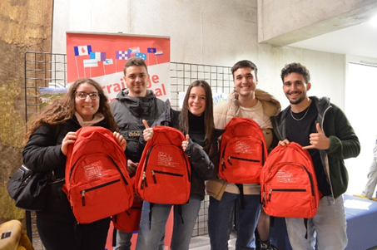
Chapitre 3 | Accompagnement par le SVU - Mission handicap et la DRI
Accompagnement des étudiants entrants par la DRI
Accompagnement par les pôles de mobilité Erasmus+ et Hors Erasmus+
Accueil à la MUI
Journée d’accueil
Parrainage et évènements liés
Activités culturelles
Mise en relation avec les associations étudiantes
Stages de FLE
Liens avec les CORI
Accompagnement complémentaire pour les étudiants entrants en situation de handicap par la DRI
Travailler en amont avec le SVU – Mission handicap
S’assurer lors des évènements et activités culturelles de l’accessibilité aux bâtiments
Assurer le relais avec l’université partenaire (si nécessaire)

Slide 16
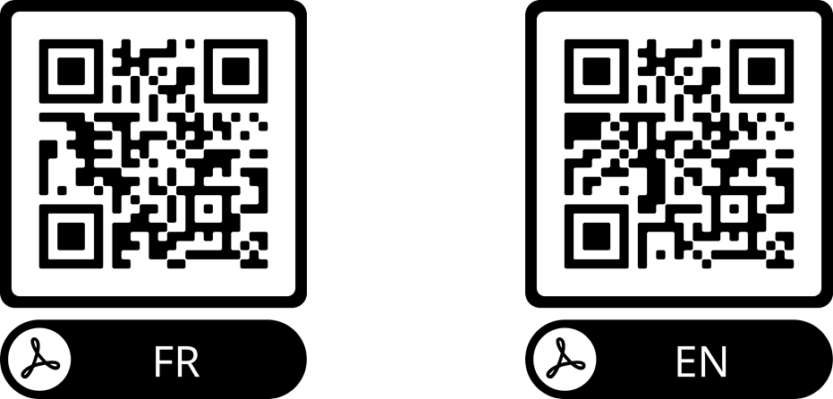
Chapitre 3 | Accompagnement par le SVU - Mission handicap et la DRI
Télécharge le guide d’accueil pour les étudiants entrants

Slide 17
Chapitre 3 | Accompagnement par le SVU - Mission handicap et la DRI
Accompagnement des étudiants sortants par la DRI
Ateliers de préparation à la candidature
Préparation interculturelle
Ateliers de préparation à la mobilité
Liens avec les CORI
Accompagnement complémentaire pour les étudiants sortants en situation de handicap par la DRI
Aide au montage du dossier de financement Erasmus+ sur frais réels
Accompagnement par la référente handicap
Assurer le relais avec l’université partenaire

Slide 18
Chapitre 1 | | Définition et statistiques
Chapitre 2 | Intérêts / freins à la mobilité
Chapitre 3 | Accompagnement par le SVU - Mission handicap et la DRI
Chapitre 4 | Les aides financières Erasmus+
Chapitre 5 | Témoignages et liens utiles

Slide 19
Chapitre 4 | Les aides financières Erasmus+
Le programme Erasmus+ prévoit différentes bourses / aides financières :
La bourse de mobilité
Le complément forfaitaire inclusion
Le financement sur frais réels

Slide 20
Chapitre 4 | Les aides financières Erasmus+
La bourse de mobilité Erasmus+
Mobilité Etudes ou Stage :
Bourse mensuelle en fonction du pays de la mobilité
2022/23 : bourse Etudes : 210, 270, 330 € / mois
bourses Stage : 360, 420, 480 € / mois
Mobilité courte / Blended Intensive Program : 70 € / jours

Slide 21
Chapitre 4 | Les aides financières Erasmus+
Le complément financier « soutien pour l’Inclusion » pour favoriser l’égalité des chances au bénéfice des personnes ayant moins d’opportunités en raison de leur milieu social, économique, culturel, de leur handicap, de leur origine ou encore de leur lieu de vie (zones enclavées ou ultrapériphériques).
Nouveau dispositif dans le cadre de la programmation 2021-27

Slide 22
Chapitre 4 | Les aides financières Erasmus+
Le complément financier « soutien pour l’Inclusion »
Critères pris en compte (Bulletin officiel n°16 du 22 avril 2021)
Critères | Justificatifs
Personne en situation de handicap ou d’affection longue durée (ALD) | Attestation de décision MDPH ou attestation de maladie longue durée ou carte invalidité, etc
Boursier de l’Enseignement Supérieur sur critères sociaux échelons 6 et 7 | Notification d’attribution de bourse
Personne appartenant à un foyer dont le quotient familial CAF est inférieur ou égal à 551 €. | Attestation CAF de quotient familial
Personne habitant une commune classée zone de revitalisation rurale (ZRR) –> adresse permanente (www.observatoire-des-territoires.gouv.fr/zonage-de-politiques-publiques avec le nom de la commune) | Attestation de domicile (facture d'énergie, d'eau, assurance habitation). Si le nom du participant ne figure pas sur l’attestation de domicile, cette-ci est à compléter par une attestation sur l’honneur au nom de l’hébergeant.
Personne habitant à une adresse classée Quartiers Prioritaires de la Ville –> adresse permanente (https://sig.ville.gouv.fr/ avec l’adresse complète)

Slide 23
Chapitre 4 | Les aides financières Erasmus+
Le complément financier « soutien pour l’Inclusion »
Montants :
Mobilités longues :
250 € / mois attribué sur la même durée que la bourse de mobilité Erasmus+
Mobilités courtes :
Forfait de 100 € si durée ≤ 14 jours
Forfait de 150 € si durée > 14 jours

Slide 24
Chapitre 4 | Les aides financières Erasmus+
Le financement sur frais réels des dépenses et/ou surcoûts liés à la mobilité des étudiants en situation de handicap, d’affection longue durée ou un autre motif justifié susceptible d’entraver la réalisation de la mobilité :
-> Seront examinées en priorité les demandes concernant les situations liées à un handicap ou à une affection de longue durée (ALD).
-> Concerne toutes les mobilités Etudes et Stage
-> Dossier à monter et à déposer au moins 1 mois avant le début de la mobilité.

Slide 25
Chapitre 4 | Les aides financières Erasmus+
Exemple des frais pouvant être pris en compte :
surcoût lié à un hébergement adapté
hébergement pour un auxiliaire de vie
assistance d’un accompagnateur (voyage aller et retour)
surcoût lié au suivi médical sur place
soutien matériel
auxiliaire de vie
aide pédagogique
…
Notes:
Surcoût lié

Slide 26
Chapitre 5 | Les aides financières Erasmus+
Pour finir :
Tous les personnels de l’Unistra ont la possibilité d ’effectuer une mobilité Erasmus+ (enseignement, formation ou combinée)
Bourses Erasmus+ (forfait journalier et forfait voyage en fonction du lieu de la mobilité)
Dispositif de complément financier sur frais réels également pour les personnels en situation de handicap

Slide 27
Chapitre 1 | Définitions et statistiques
Chapitre 2 | Intérêt / freins à la mobilités
Chapitre 3 | Accompagnement par le SVU - Mission handicap et la DRI
Chapitre 4 | Les aides financières Erasmus+
Chapitre 5| Témoignages et liens utiles

Slide 28
Chapitre 5 | Témoignages et liens utiles
Témoignages :
Fanny Seyller Pierre Dupont de Dinechin
et Philippe Gantzer

Slide 29
Chapitre 5 | Témoignages et liens utiles
Témoignages :
Blog « Roulettes et sac à dos »
https://roulettes-et-sac-a-dos.com/audrey-barbaud/
https://www.facebook.com/roulettesetsacados/?locale=fr_FR
Témoignages d’étudiants Erasmus+ en situation de handicap
https://www.youtube.com/channel/UCxHSnKMNjUeNP9yX5SQdbdQ :
Liens institutionnels :
https://inclusivemobility.eu/ : plateforme européenne sur l'inclusion et les services de soutien offerts aux étudiants internationaux
https://exchangeability.eu/ : site d’Erasmus Student Network sur la mobilité des étudiants en situation de handicap
https://www.european-agency.org/ : European Agency for Special Needs and Inclusive Education

Slide 30
Chapitre 5 | Témoignages et liens utiles
Contacts
Service de la Vie universitaire / Mission Handicap
Fabienne RAKITIC Coordinatrice de la Mission handicap
f.rakitic@unistra.fr
Direction des Relations Internationales /
Pôles mobilité Erasmus+ et Hors Erasmus+
Nadia TETTAMANTI, Référente Handicap / Chargée de mission mobilité internationale Inclusion
Sandra REBEL, Coordinatrice institutionnelle Erasmus+
dri-besoins-specifiques@unistra.fr

